Slide 1
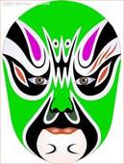
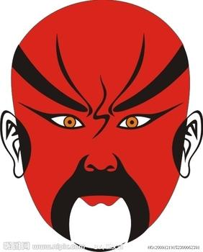


花 脸

Slide 2
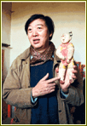
冯骥才简介
冯骥才 （1942～）当代作家。原籍浙江慈溪，生于天津。从小喜爱美术、文学、音乐和球类活动。1960年高中毕业后到天津市书画社从事绘画工作，对民间艺术、地方风俗等有浓厚兴趣，任天津市文联主席、国笔会中国中心会员、《文学自由谈》和《艺术家》主编等职。著有长篇小说《神灯前传》，中篇小说集《铺花的歧路》、《啊！》，短篇说集《雕花烟斗》等。短篇小《雕花烟斗》，中篇小说《啊！》、《神鞭》，分获全国优秀短篇、优秀中篇小说。部分作品已被译成英、法、德、日、俄等文字在国外出版.

Slide 3
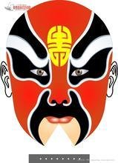

何谓脸谱？
脸谱是一种中国戏曲内独有的、
在舞台演出中使用的化妆造型艺术。

Slide 4
“净”，俗称花脸
特点：
以各种色彩勾勒的图案化的脸谱化妆为突出标志，表现的是在性格气质上粗犷、奇伟、豪迈的人物。这类人物在表演上要音色宽阔宏亮，演唱粗壮浑厚动作造型线条粗而顿挫鲜明，“色块”大，大开大合，气度恢宏。如关羽、张飞、曹操、包拯、廉颇等即是净扮。

Slide 5
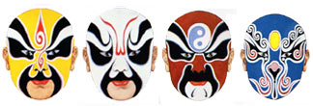
花脸颜色的象征意义：
红色表示 赤胆忠心；
紫色表示 智勇刚义；
黄色表示 武将骁勇善战、残暴，
文士内有心计；
绿色表示 侠骨义肠、性格暴躁；
蓝色表示 刚直勇猛、桀骜不驯；
黑色表示 忠耿正直；
白色表示 阴险奸诈；

Slide 6

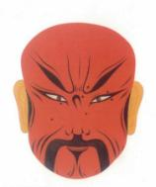


蓝脸的窦尔敦盗御马
红脸的关公战长沙
黄脸的典韦

Slide 7


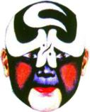
白脸的曹操
黑脸的张飞叫喳喳
黑脸的包拯

Slide 8
忆一忆，说一说
本文主要写了什么内容？
主要写了儿时买花脸戴花脸的快乐回忆。

Slide 9
议一议
说说你对关公的了解。
提示：
1. 相貌特点。 4.主要事迹。
2.性格特征。 5.其他。
3.所处朝代。

Slide 10
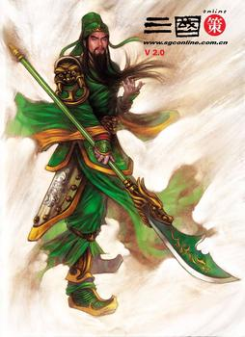
手持大刀的
关羽

Slide 11

关羽故事
关羽一生追随刘备南征北战，忠心耿耿，以忠贞、守义、
勇猛和武艺高强称著。
《三国志》称赞关羽“威震华夏”、“不避艰险，随其周旋”、
“善待士卒”、“为万人敌、当世虎臣”；但也批评他“刚而自矜”、
“骄于士大夫”。
历史小说《三国演义》描写了关羽的许多英雄事迹，
1、桃园三结义、 2、温酒斩华雄
3、劈颜良诛文丑 4、过五关斩六将
5、千里走单骑 6、单刀赴会
7、刮骨疗毒 8、败走麦城

Slide 12
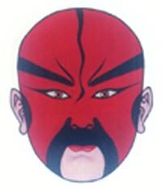
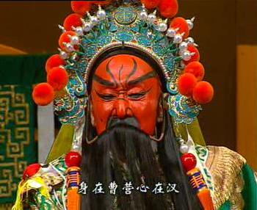
关公脸谱

Slide 13
读一读，说一说
本文是按什么顺序来写的？结构特点是什么？
时间发展的先后顺序；总分总结构；可以分为买花脸、表演花脸、因花脸惹祸、节后受罚。

Slide 14
交流学习
小组交流学习故事发展的各个阶段对“我”的各种描写。

Slide 15
故事发展
“我”的反应
手执关公刀 心情自不同
买刀后
神态：只是笑，话都说不出
动作：执刀而立
心理：快活之极
心理：好像在说我的光荣史
觉得自己力大无穷
听舅舅讲完故事后
到家后
动作：推开、跑、横刀立马
不肯摘 睡觉也戴着
心理：我是大关公哪！
大年初一
动作：手握大刀、摇晃肩膀
憋足嗓门叫
神态：威风

Slide 16
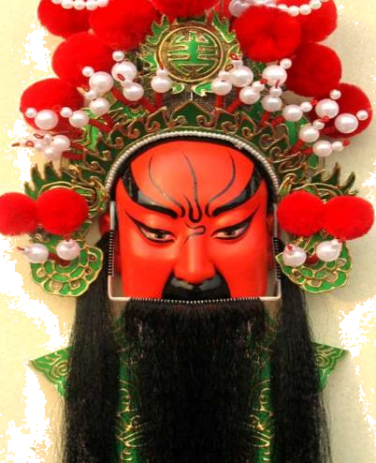
？
好大 好特别
色彩鲜艳
雄俊的外貌
凛然不可侵犯的庄重之气
咄咄逼人
关羽
我之所以喜欢这个大红花脸，是因为—————。

Slide 17

这刀！这花脸！没想到一下子得到两件宝贝，我高兴得只是笑，话都说不出。
比较：
这精致无比的刀！这栩栩如生的花脸！没想到一下子得到两件宝贝，我高兴得只是笑，话都说不出。

Slide 18
议一议
说说“我”在故事发展的各个阶段的心情变化？

Slide 19
喜 欢
看见关公花脸后
买刀后
神态：只是笑，话都说不出
动作：执刀而立
心理：快活之极
高 兴
花脸
心理：好像在说我的光荣史
觉得自己力大无穷
听舅舅讲完故事后
自 豪
到家后
动作：推开、跑、横刀立马
不肯摘 睡觉也戴着
心理：我是大关公哪！
大年初一
动作：手握大刀、摇晃肩膀
憋足嗓门叫
神态：威风
崇敬

Slide 20

开头：
… …但对孩子们来说过年的魅力还有更深一层的缘故，便是我要写在这张纸上的。
结尾:
从这事，我悟到一个祖传的经验：
一年之中唯有过年这几天是孩子们的自由日，在这几天里无论怎样放胆去闹，也不会立刻得到惩罚。这便是所有孩子都盼望过年的更深一层的缘故。当然那被撕碎的花脸也提醒我，在这有限的自由里可得勒着点自己，当心事后加倍算账.

Slide 21
主题:
课文记载着作者童年的欢乐，表现了我对英雄的仰慕和崇拜，抒发了渴望成为英雄的少年豪情。

Slide 22
